Slide 1

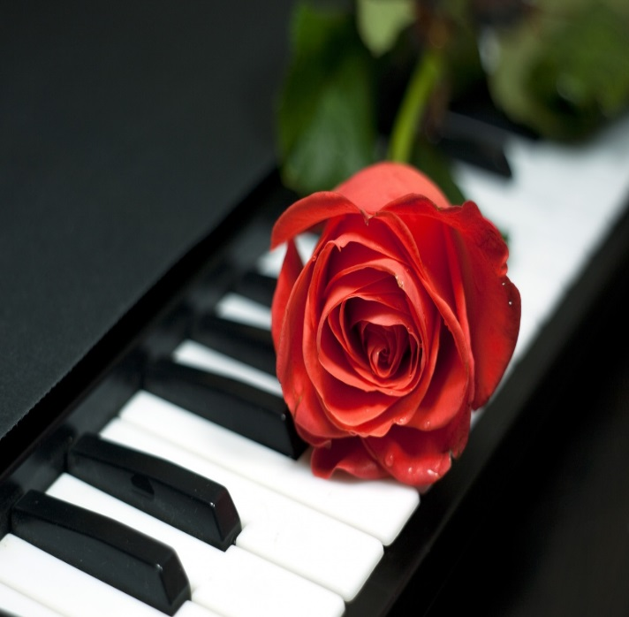
Современное занятие в системе дополнительного образования детей
УРОК В ДЕТСКОЙ МУЗЫКАЛЬНОЙ ШКОЛЕ ПО СПЕЦИАЛЬНОСТИ «ФОРТЕПИАНО».
ТЕМА: «ОБУЧАЕМСЯ, ИГРАЯ».
ПРЕПОДАВАТЕЛЬ МБУДО «НОВОПЕТРОВСКАЯ ДМШ»
Городского округа Истра Московской области
ЛОБОДА НЕОНИЛА ЕВГЕНЬЕВНА.

Slide 2
Вид урока: демонстрационный.
Цель урока: Активизация музыкальных способностей учащегося посредством игровой деятельности.

Slide 3
Задачи урока:
Образовательные:
– закрепление изученных теоретических знаний (длительности нот, написание нот);
– формирование практических навыков (игра штрихом non legato, чтение с листа ритмических цепочек, пропевание мелодии по схеме, исполнение произведений).
Развивающие:
– развитие ритмического слуха;
- развитие звуко-высотного слуха;
– развитие представления о различном характере музыки.
Воспитывающие:
– воспитание эстетического вкуса;
– воспитание любви к музыке;
– воспитание усидчивости и трудолюбия.

Slide 4
Игры на развитие чувства ритма, ритмического слуха:
«Ритмическое эхо».
Преподаватель предлагает учащемуся превратиться в эхо, только в эхо не обычное, а ритмическое, и оговаривает с ним правила игры, которые заключаются в том, что эхо абсолютно точно повторяет пример, предложенный преподавателем, а именно:
- точное воспроизведение ритмического рисунка, темпа, способа выражения (хлопки, притопы, простукивание кончиками пальцев по столу, игру на одной клавише ф-но);
- эхо окрашено тихой динамикой.
Преподаватель прохлопывает ритмический рисунок, а уч-ся его повторяет, выполняя правила игры.
Очень нравится детям поменяться ролями: когда роль эха будет выполнять преподаватель. Этот принцип касается и многих других игр.

Slide 5
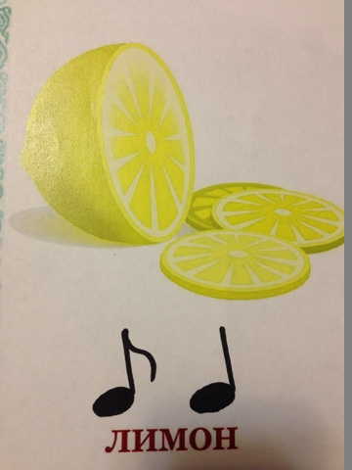
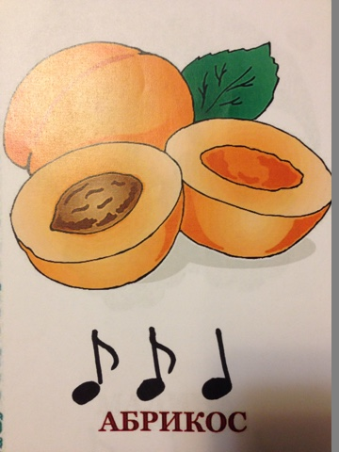
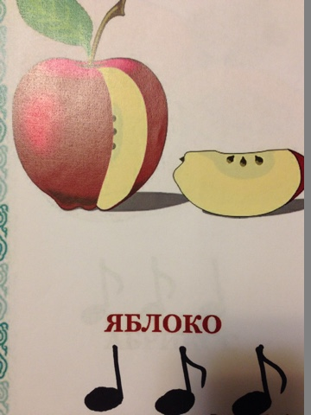
«Музыкальные фрукты».
Прохлопывание (впоследствии можно проиграть) названий фруктов и последующая запись ритма. Сначала просто белыми и чёрными кружками, затем, после изучения темы «Длительности нот», запись ритма длительностями (четвертями и восьмыми).

Slide 6
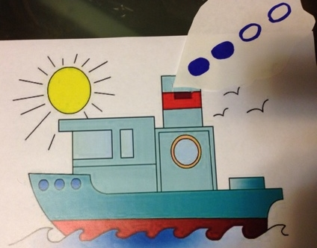
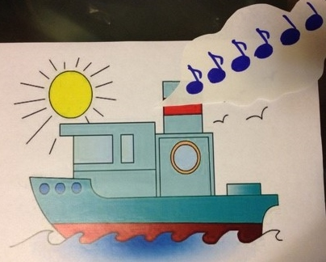
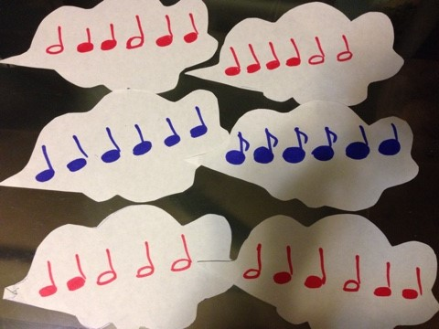
«Что прогудел пароход»
На первоначальном уровне можно объяснить простое обозначение ритма – беленький кружок – длинный гудок, чёрный кружок – короткий гудок, затем, когда пройдена тема «Длительности нот», можно усложнять ритмическую запись.

Slide 7
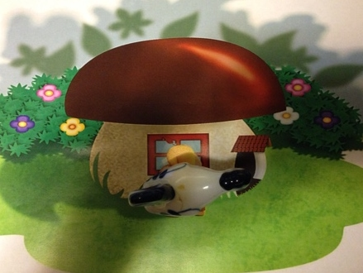
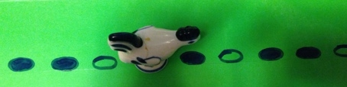
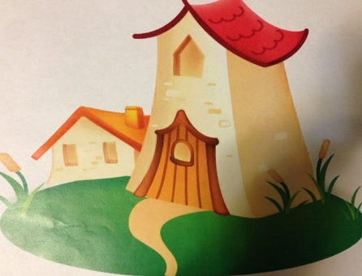
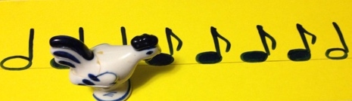
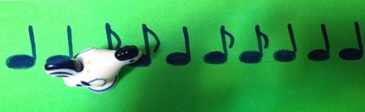
«Бродилка»
Эта игра соединяет в себе ритмическую схему мелодии с идеей игр-ходилок для детей. Ритмический рисунок располагается на листе картона. Ребенок должен «провести» маленькую игрушку (петушка, курочку, матрешку) или просто фишку от одного домика до другого (сходить в гости). Задание: «помоги Петушку дойти до домика Котёнка».

Slide 8
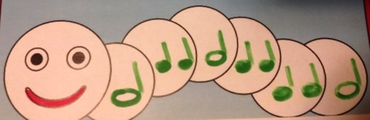
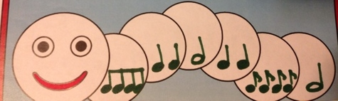
«Гусеница».
Вместе с учащимся проговорить, прохлопать, протопать, проиграть на инструменте ритмический рисунок. Эта же игра подводит к понятию такта в музыке.

Slide 9
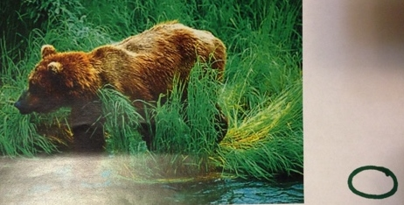
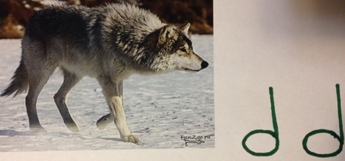
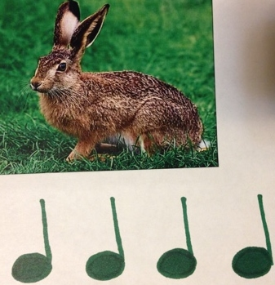
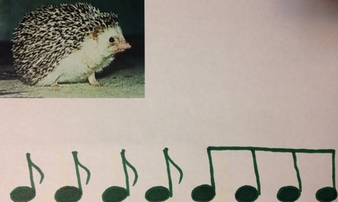
Длительности нот.
Изображения зверей (Медведь, волк, заяц, ёжик), рядом с изображением - изображения длительностей. Пока медведь сделает один шаг, волк - 2, заяц – 4, ёжик – 8. Потом можно проиграть на фортепино все эти шаги.

Slide 10
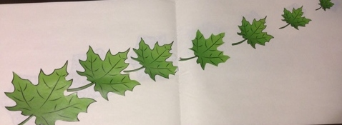
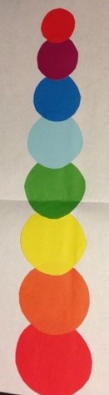
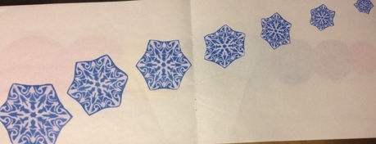
Игры на развитие звуковысотного слуха:
«Кленовые листья», «Снежинки», «Пирамидка».
Кленовые листья (Снежинки, круги пирамидки) разного размера выкладываются по высоте, чем выше, тем меньше размер листа (снежинки). При пении взрослый "играет" по этим кружкам мелодию своей рукой или рукой ребёнка. Указания: "выше", "тоньше" благодаря таким играм будут ребёнку понятнее.

Slide 11
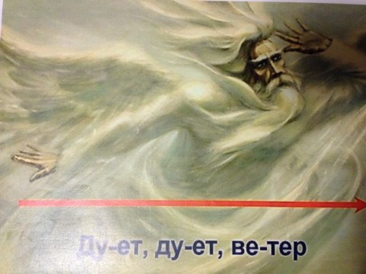
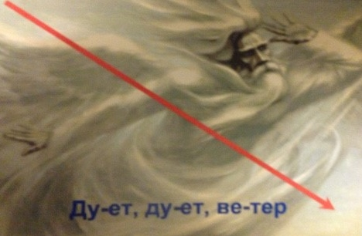
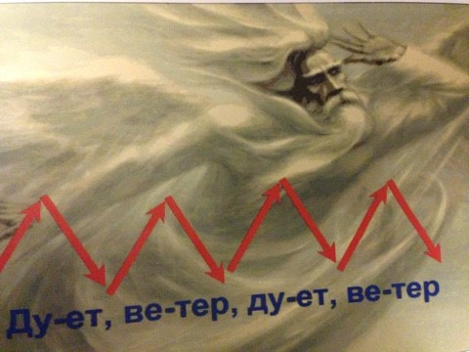
«Дует ветер».
Учащийся сопровождает пение показом рукой высоты звука и направления мелодии. Направление мелодии определено стрелками: мелодия на одном звуке внизу (звук предлагается педагогом), мелодия на одном звуке вверху (звук предлагается педагогом), поступенное движение мелодии вверх-вниз (начальный звук предлагается педагогом) и т. д.

Slide 12
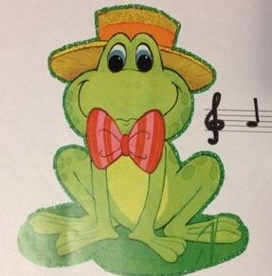
"Зевака".
Преподаватель (а дома – родители) играет ноту "до" под каждый шаг ребёнка, когда начинает играть на другой ноте, ребёнок прыгает. Меняться ролями.
"Хлопушки".
Преподаватель играет ноты первой октавы в произвольном порядке. На определённую ноту (например «фа") ребёнок должен хлопнуть в ладоши.
"Гости".
Вырезать из картона фигурки или подобрать игрушки для некоторых нот. "До" - доктор, "ми"- мишка, "ля"- лягушка и.т.п. Одна из игрушек нажимает свою клавишу - ребёнок угадывает: чей голосок, кто пришёл.
"Кто быстрей".
Записать на диктофон угадывание нот: звук - пауза 5 секунд - ответ. Ребёнок должен угадывать "наперегонки" с записью диктофона.

Slide 13
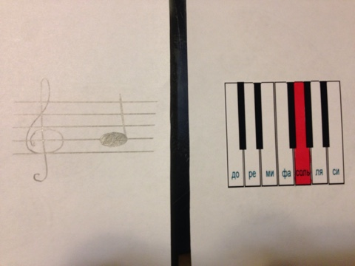
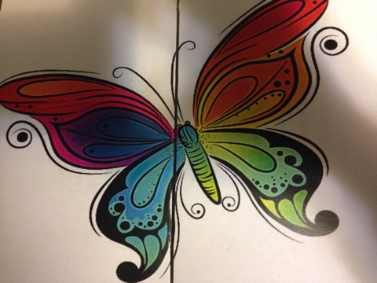
Игры-помощники в изучении нотной грамоты:
«Фото охота»
Заготавливаются картинки с изображением животных (7 картинок – 7 нот). Каждая разрезается на 2 части. С обратной стороны открытки на одной части нарисована нота на нотном стане, на другой – клавиатура с выделенной клавишей и её названием. Все разрезанные картинки переворачиваются и перемешиваются. Ученик берёт половинку, где нарисована нота. Затем выбирает её название. Если название выбрано верно, то при совмещении частей, когда перевернём открытку, получится картинка с изображением животного.

Slide 14
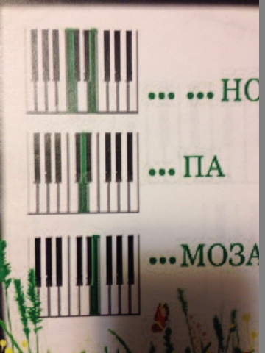
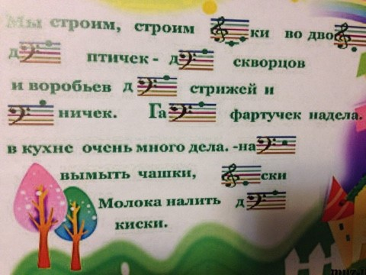
Музыкальные ребусы.
Notes:
Музыкальных ребусов много в интернете (например muz-urok.ru). Ребусы нравится отгадывать и учащимся средних классов ДМШ.

Slide 15
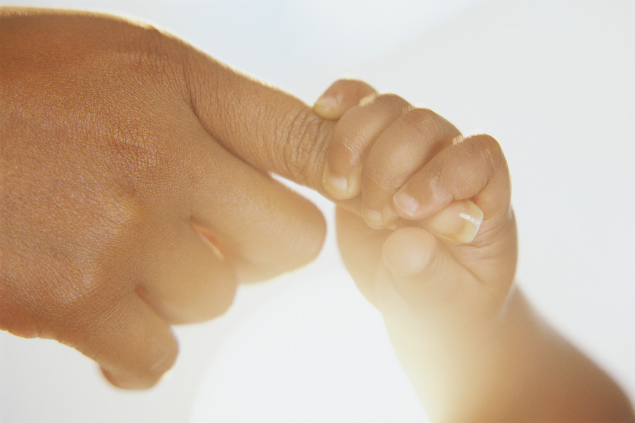
Игры, подготавливающие игровой аппарат, пальчиковые игры:
«Семья»
соединить запястья, поочередно соединить пальцы, начиная с первого, в конце соединить все пальцы, одновременно рассказываем стишок, распевая его песенкой.
Этот пальчик – дедушка, этот пальчик – бабушка,
Этот пальчик – папочка, этот пальчик – мамочка,
А вот этот пальчик – я, вот и вся моя семья.

Slide 16
«Дождик»
Капал дождик тихо, тихо (Встряхиваем кистями рук вправо –влево, по 2 раза в одну и другую стороны.) По ладошкам, по плечам. (Стучим подушечками пальцев по правой ладошке, затем – по левой и по плечам.)
Капал, стукал, капал, стукал, (Встряхиваем кистями рук вправо –влево, по 2 раза в одну и другую стороны.)
Тут и там, тут и там. (Стучим подушечками пальцев по правой ладошке, затем – по левой и по плечам.
А потом закапал сильно, (Встряхивание кистями над головой вправо – влево, 2 раза в одну и другую сторону.) Сильно, сильно стал стучать (Встряхивание кистей сверху – вниз.) И по ручкам, и по ручкам, (Стучим подушечками пальцев по всей правой руке, затем по левой руке.) По коленям ударять. (Стучат по коленям.)

Slide 17
«Паучок»
Одна из рук - веточка. Её вытягиваем вперёд, пальцы растопырены.
Вторая ручка - паучок, который гуляет «по ветке».
Паучок ходил по ветке, («Паучок» бегает по предплечью, а затем по плечу.)
А за ним ходили детки.
Дождик с неба вдруг полил,(Кисти свободно опущены, выполняем стряхивающее движение (дождик).)
Паучков на землю смыл. (Хлопаем ладонями по коленям.)
Солнце стало пригревать,(Ладони боковыми сторонами прижаты друг к другу, пальцы растопырены, качаем руками (солнышко светит))
Паучок ползёт опять, («Паучок» бегает по предплечью, а затем по плечу.)
А за ним ползут все детки, чтобы погулять на ветке.

Slide 18
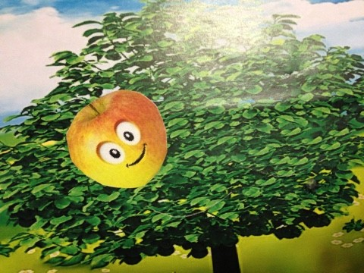
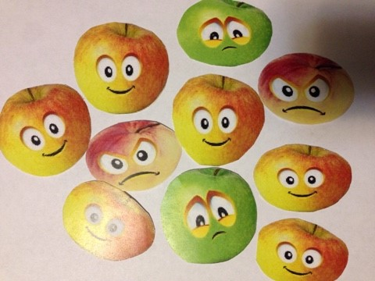
Игра на развитие представления о различном характере музыки:
«Музыкальные яблочки»
Преподаватель показывает учащемуся карточку с изображением яблони без яблок и говорит, что эта яблоня - не простая, а сказочная, на ней растут не простые яблочки, а волшебные. Просто так их увидеть нельзя. Яблочки показываются только тогда, когда слышат музыку. Какая музыка - такие яблочки и показываются. После этого преподаватель исполняет музыкальные фрагменты разного характера. Ученик определяет характер музыки и выкладывает яблочки с соответствующим настроением. Затем меняемся ролями: учащийся исполняет знакомые пьесы, а педагог показывает яблоко, соответствующее исполнению.

Slide 19
Домашнее задание:
Хорошо организованная домашняя работа учащегося, будет связующим звеном между уроками, подкрепит качество занятий, повысив при этом эффективность обучения. А потому, можно задать на дом, например, придумать и записать «гудок» для парохода, проложить дорогу для Петушка, сочинить мелодию снежинок, придумать зарядку для пальчиков, исполнить знакомые произведения так, чтобы «волшебной яблоньке понравилось» и т.п.
Главное, чтобы ребёнку было интересно заниматься!

Slide 20
ИТОГ:
Благодаря применению музыкально-дидактических и просто игр у детей активнее развиваются музыкально-сенсорные способности, а также общие музыкальные способности. У них возникает интерес к музыке. Музыкальные задания, выполняемые с помощью наглядных пособий, значительно активизируют умственную деятельность ребёнка, развивают его самостоятельную музыкальную деятельность, которая приобретает творческий характер.

